Slide 1
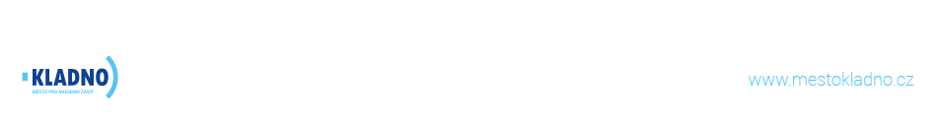

Kladno: chytré a udržitelné město budoucnosti
Konference:
Rozvoj lokální energetiky a postavení provozovatelů LDS v měnícím se prostředí
David Škorňa / Garant projektu SPARCS; www.mestokladno.cz
Tomáš Vácha / Participativní plánování a design; ČVUT UCEEB

Slide 2
Širší kontext

Slide 3

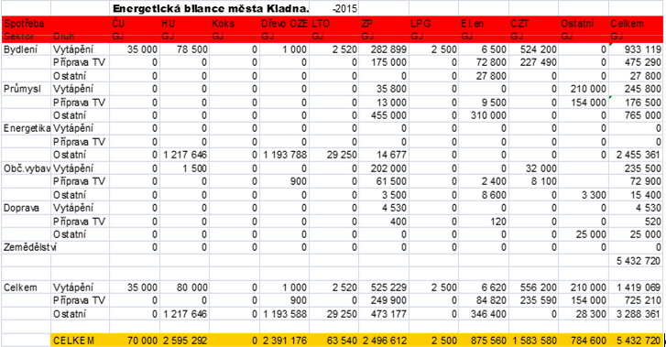
Energetika na Kladně včera a dnes ...
Od roku 2000 celkové snižování spotřeby paliv a energie (= odstavování náročných provozů a průmyslových výrob).
Měnila se struktura energetických vstupů (růst podílu spalování biomasy při výrobě elektřiny a tepla).
Vyšší podíl spalování zemního plynu v souvislosti s rozvojem plynofikace ve městě.
Snížení spotřeby lehkých topných olejů spojené s převodem na soustavu zásobování teplem.
Rozvoj a optimalizace SCZT = nové objekty; nutno dále posilovat + zavádět kombinovanou výrobu tepla (kogenerace apod.).
Klíčová role vývoje cen paliv a energií (koks, LTO aj.).
Dílčím způsobem probíhala úsporná opatření na budovách.
Realizována řada technických změn sítí formou investic (nové zdroje, spolu-spalování uhlí a biomasy apod.).
Postupné budování malých FV zdrojů pro výrobu elektřiny.

Slide 4
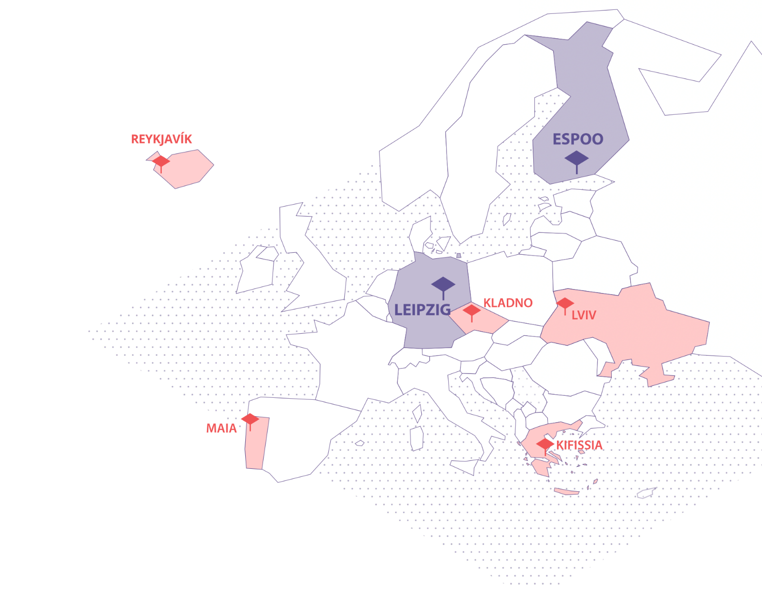
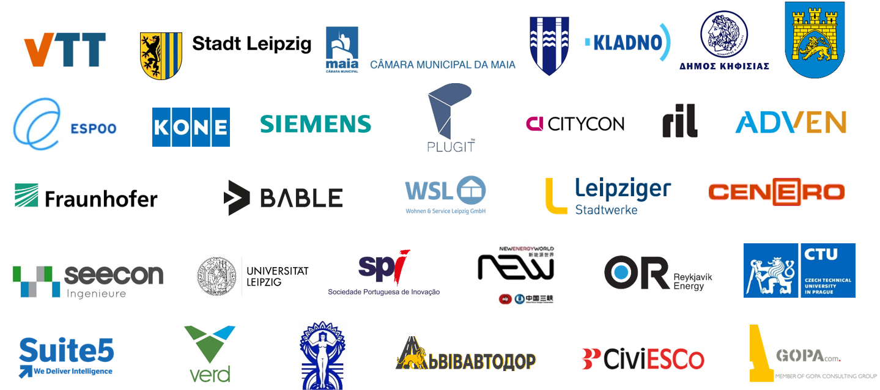
SPARCS – základy nové energetické politiky
2019 – 2024; Financováno z Horizon 2020
Lídři: Espoo & Lipsko / Partnerská města: Maia, Kifissia, Reykjavík, Kladno, Lvov
Klíčový partner = ČVUT UCEEB
www.sparcs.info

Slide 5
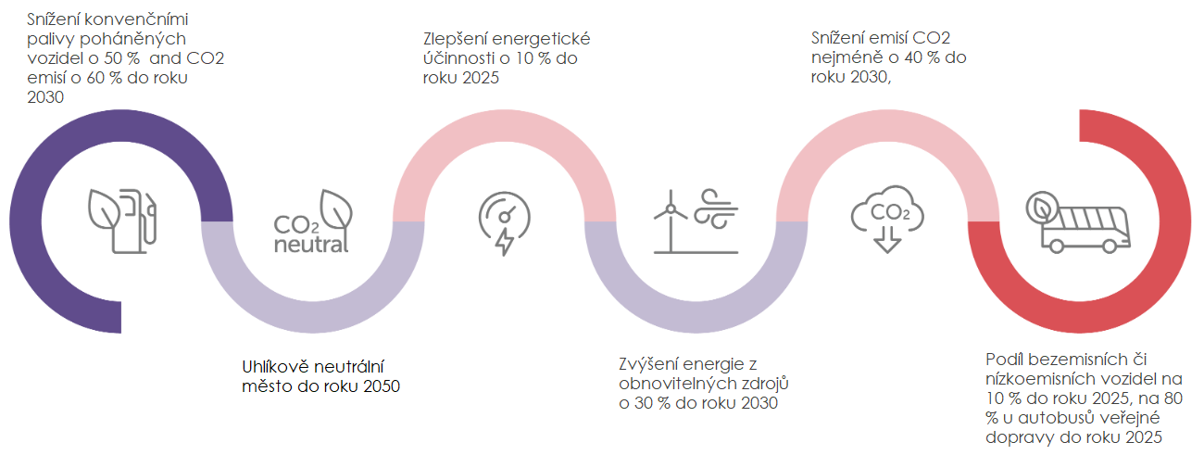
Vize města a cíle (definované SPARCS pro Kladno)
Ambice dosažení uhlíkové neutrality.
Nutná modernizace infrastruktury a zdrojů.
Jasná redukce využití uhlí pro výrobu elektrické a tepelné energie.
Tlak na využití inovací i vůči obyvatelům a jiným skupinám.
Budou nutné rozsáhlé technologické změny ve všech sektorech.
Půjde o nacházení ekonomických příležitostí.
Změna dopravních návyků a transformace ostatních sektorů (včetně stavebnictví).
Nutné řešit problém spojený se sociálními dopady.
INKLUZE ODOLNOST CHYTROST UDRŽITELNOST
Notes:
Základní rysy vize:
ambice dosažení uhlíkové neutrality,
modernizace infrastruktury a zdrojů,
využití inovací a technologií pro potřeby obyvatel,
nacházení ekonomických příležitostí,
problém spojený se sociálními dopady,
rozsáhlé technologické změny ve všech sektorech,
redukce využití uhlí pro výrobu elektrické a tepelné energie,
změna dopravních návyků a transformace ostatních sektorů (včetně stavebnictví).

Slide 6
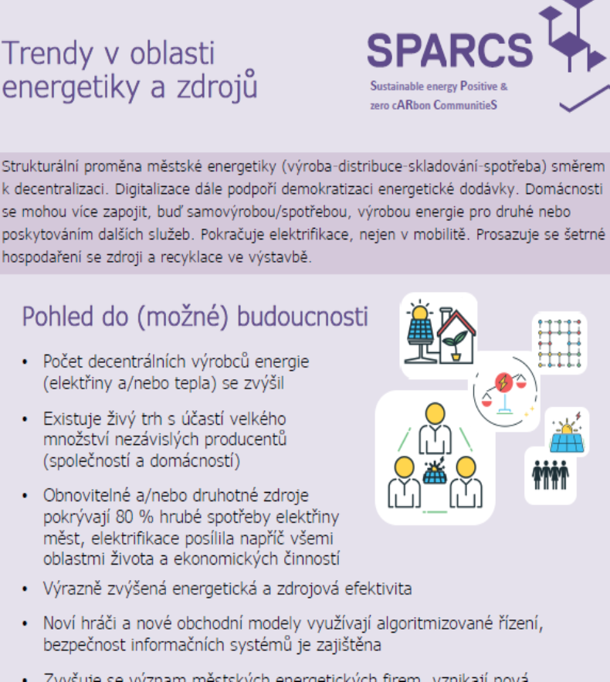

Akcentujeme trendy

Slide 7
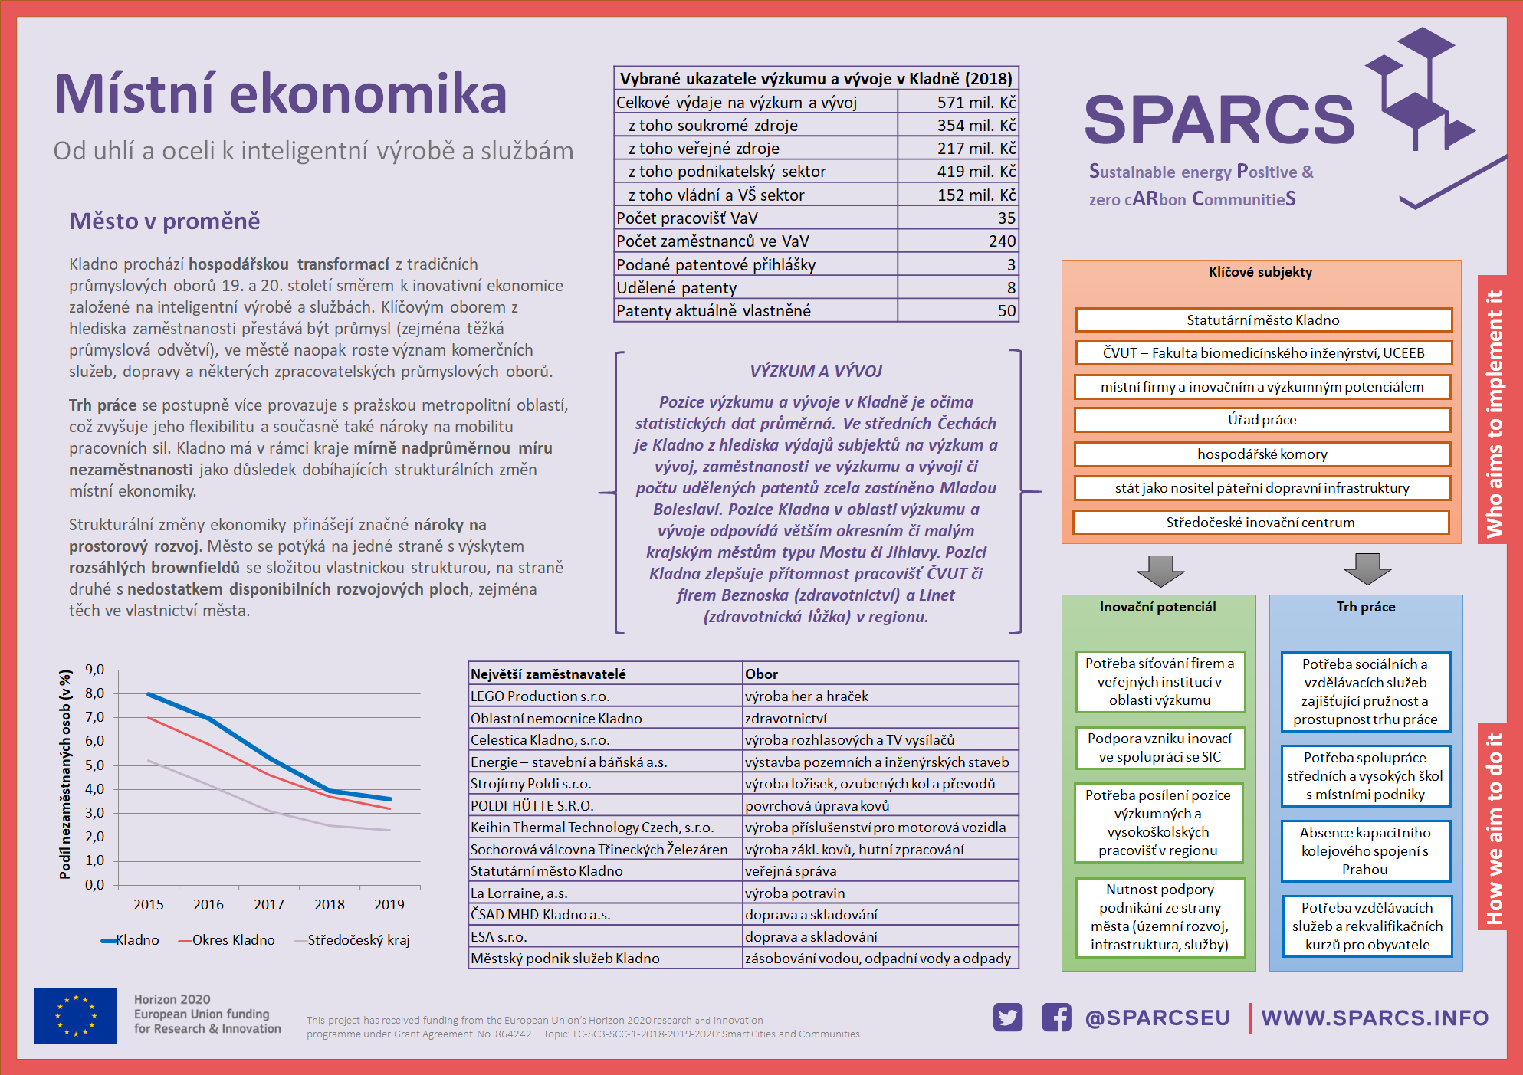
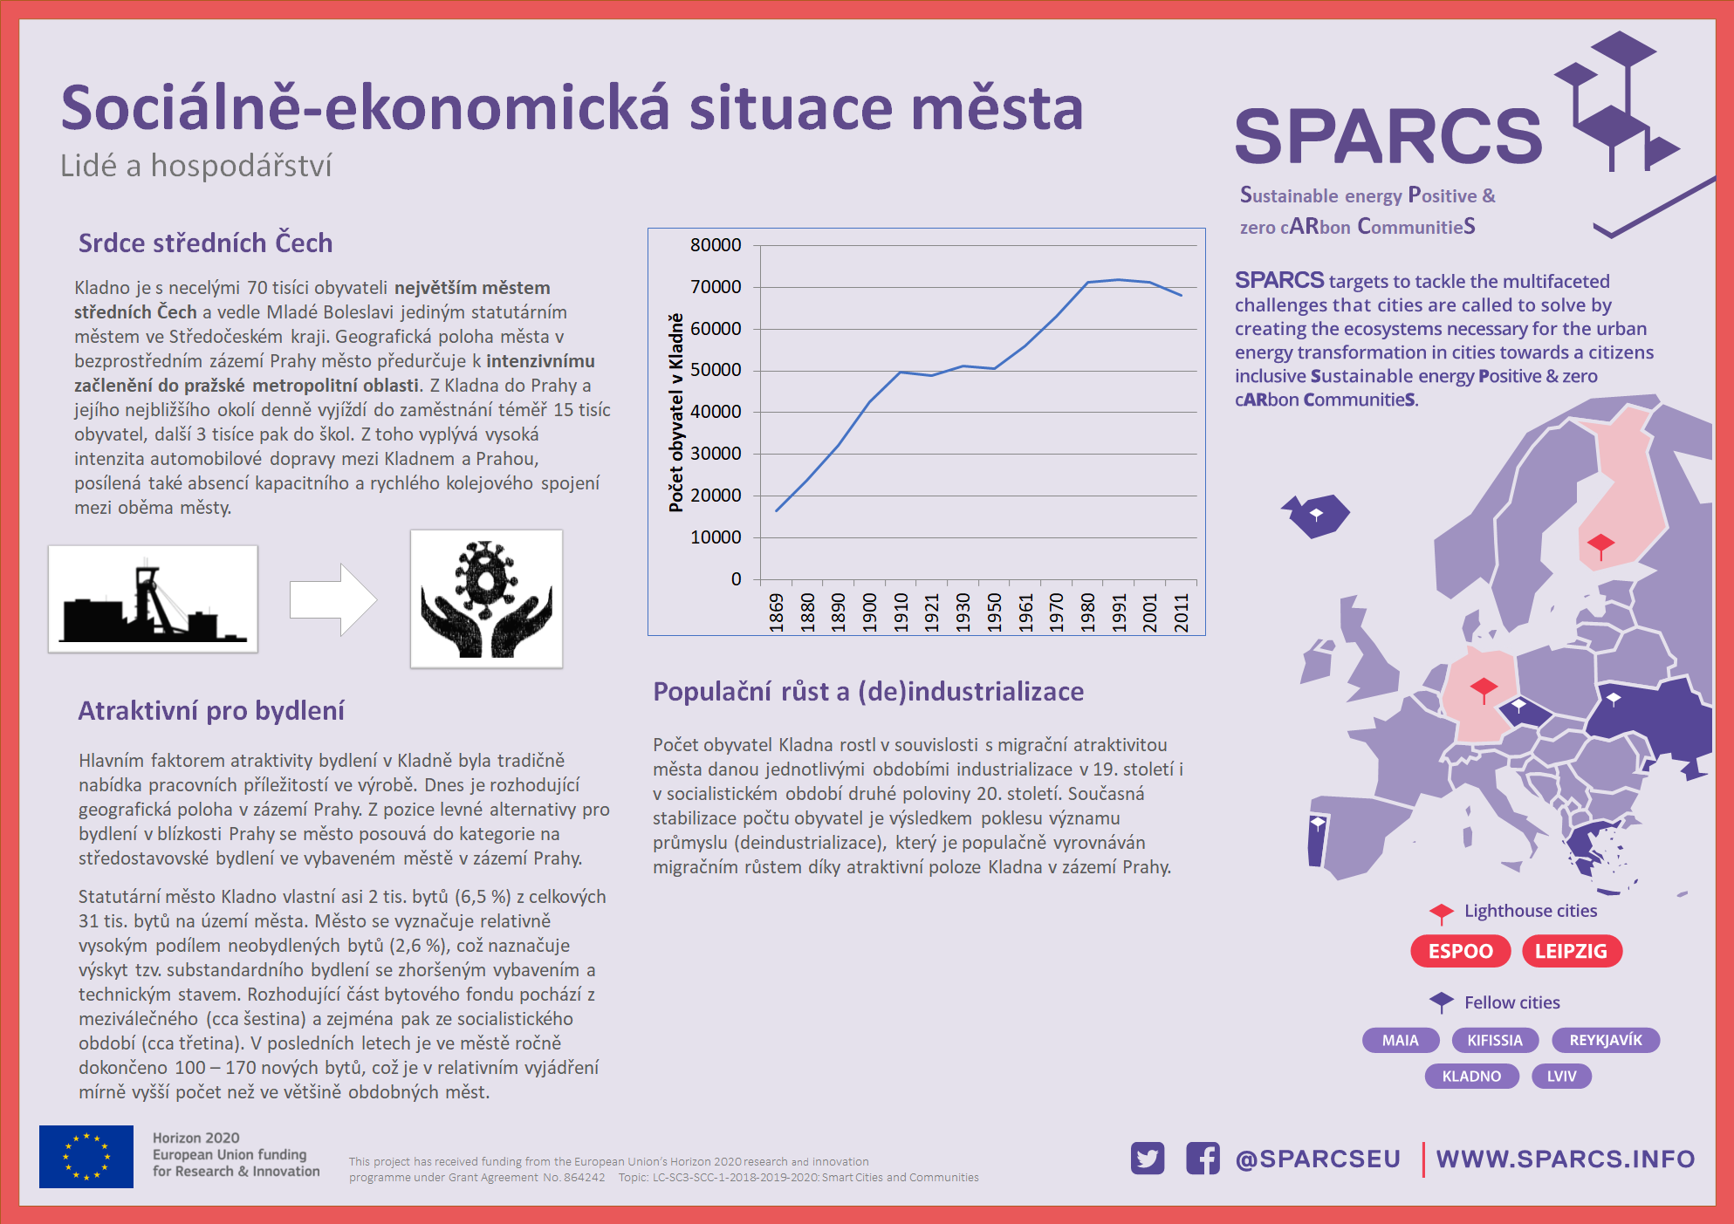
Komplexní model rozvoje (nejen energetiky) …
Roční práce na datové základně - nejtěžší práce a stále v řadě aspektů nedořešená.
Ekosystém spolupráce – Platforma pro rozvoj energetiky.
Vize a 5 pilířů (energetika, mobilita, digitalizace, chytrý úřad, Energeticky plusová čtvrť).
Vize řeší provazbu na lokální ekonomiku, sociální aspekty, demografii, moderní trendy, a konfrontuje vše s možnostmi města.
Zpracována Zpráva o vizi.
Akční plán pro udržitelnou energii a klima (SECAP).
Připravován implementační plán a projektové záměry.

Slide 8
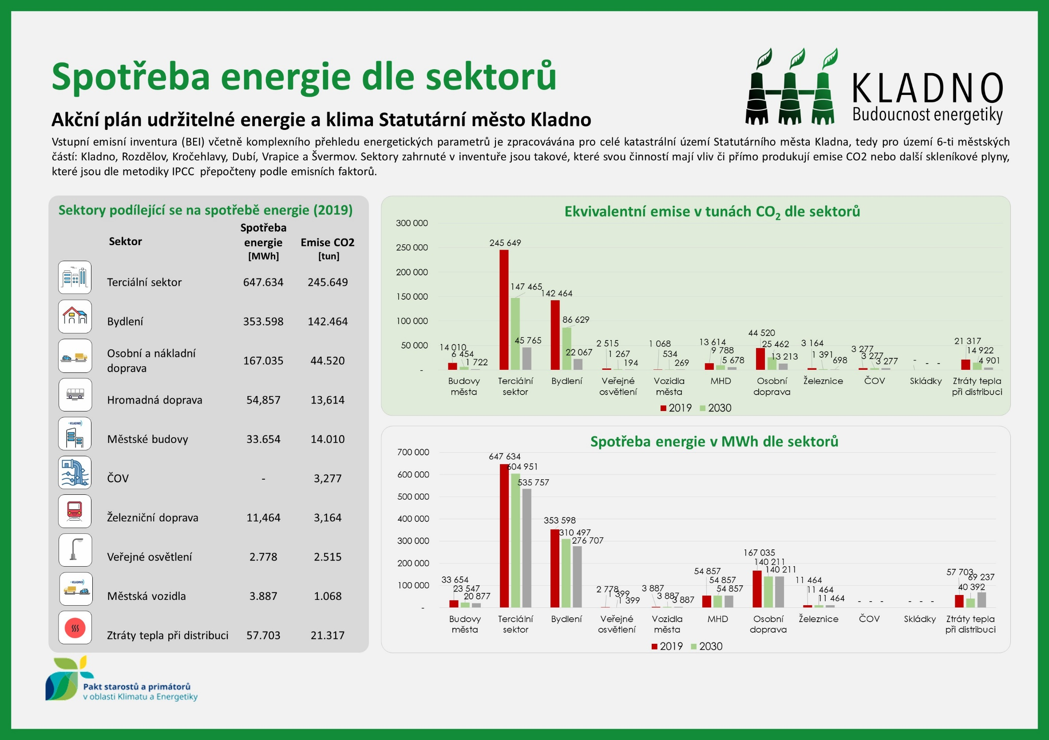
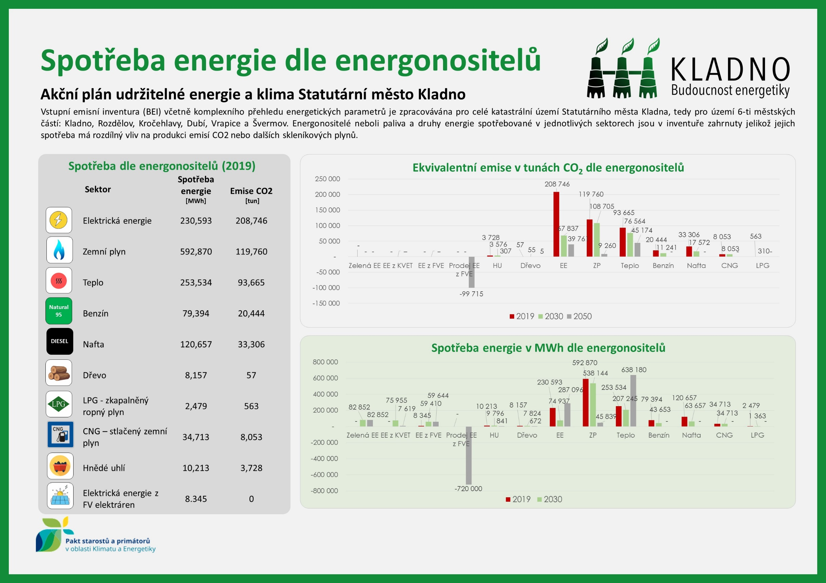
Nová strategie města (SECAP)
SECAP je ve fázi přípravy; finalizace je plánována na 05-06/2021

Slide 9
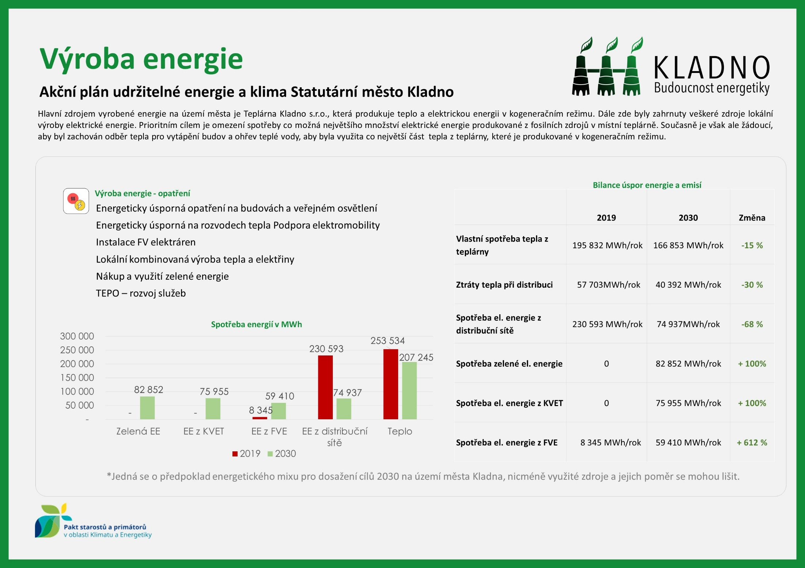
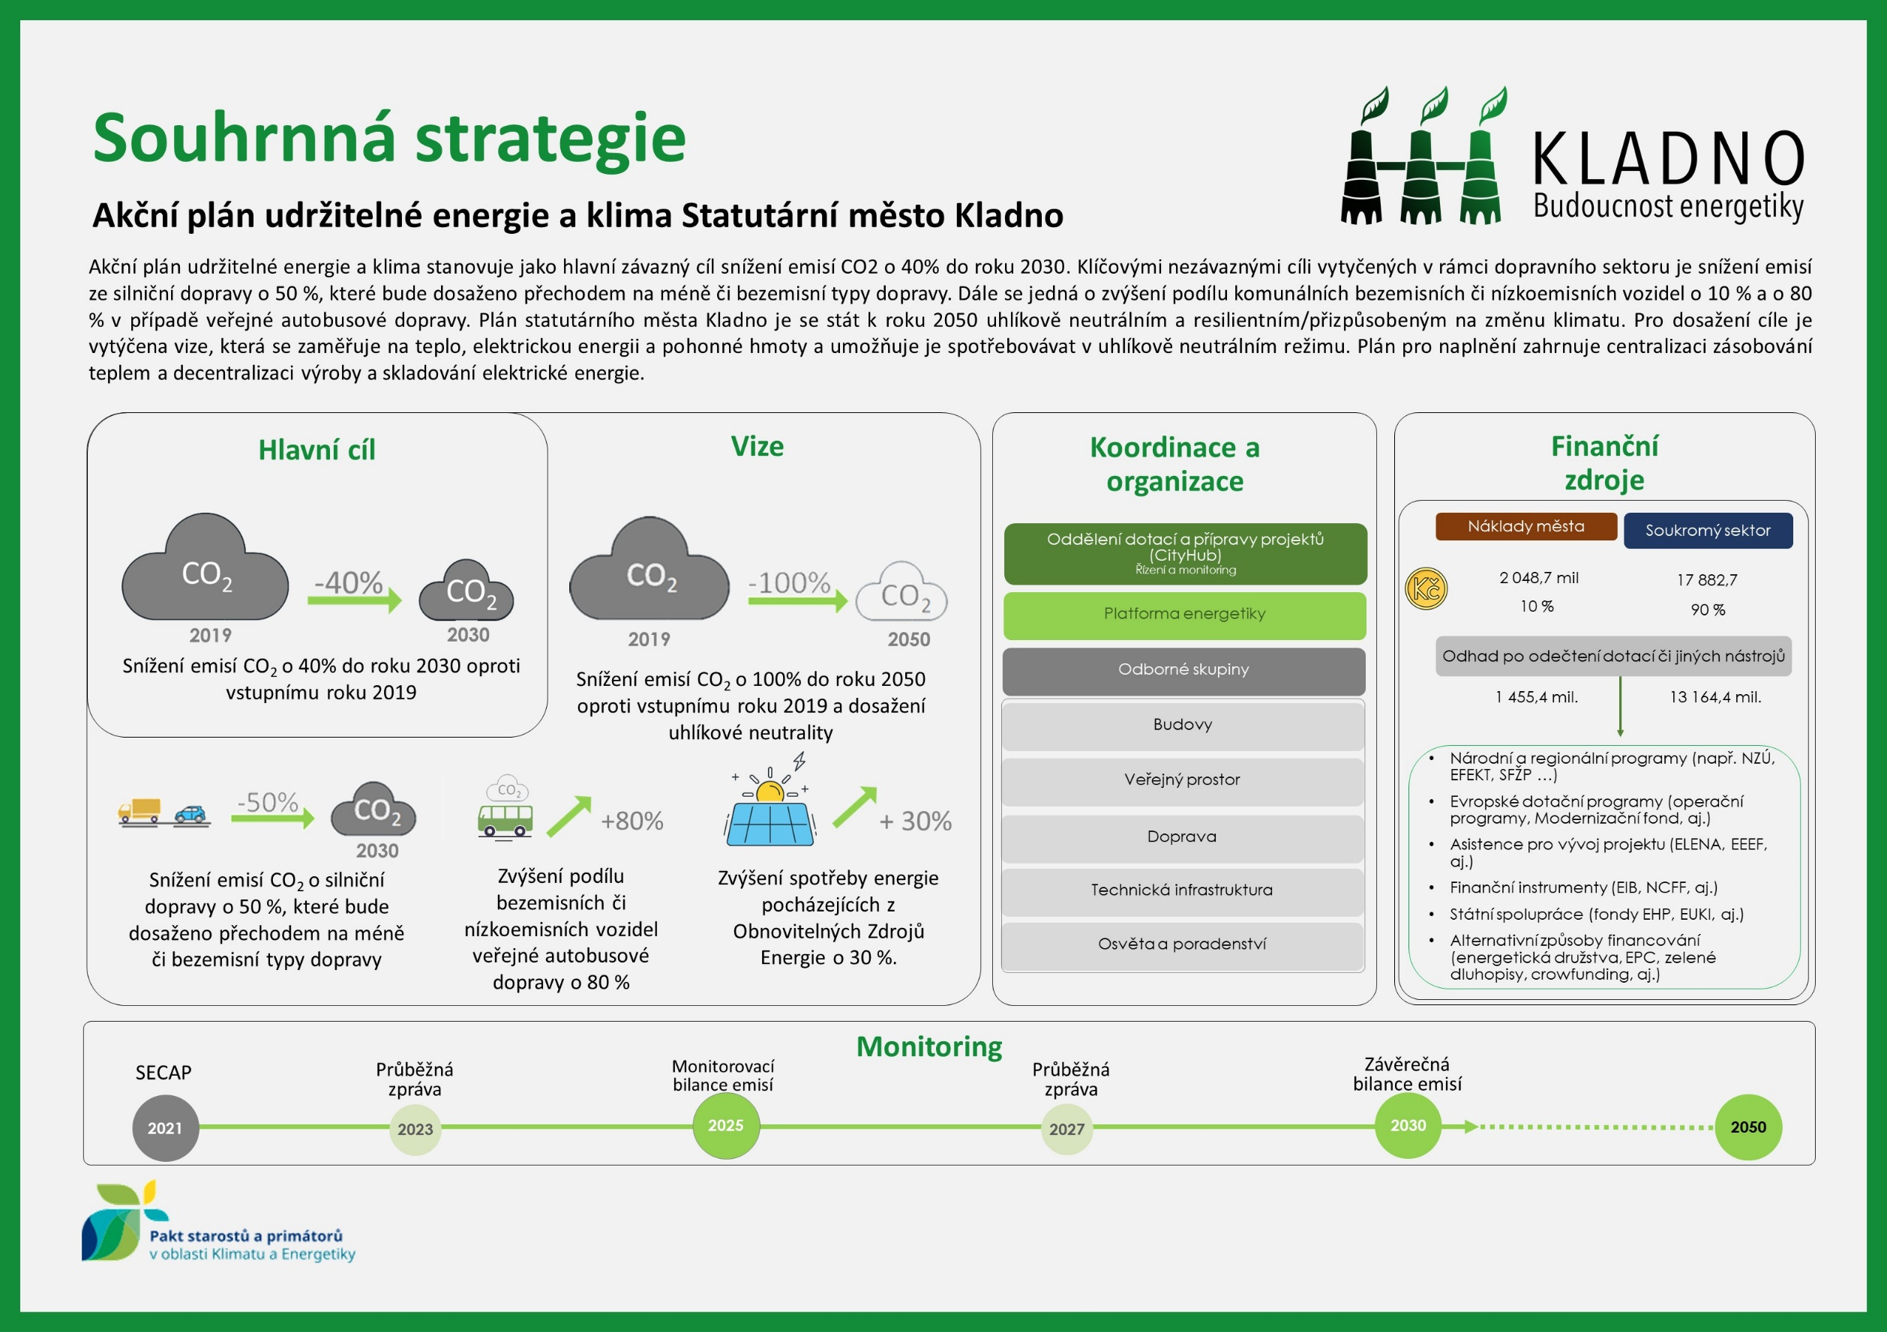
Nová strategie města (SECAP)

Slide 10
Nástroje a projekty

Slide 11
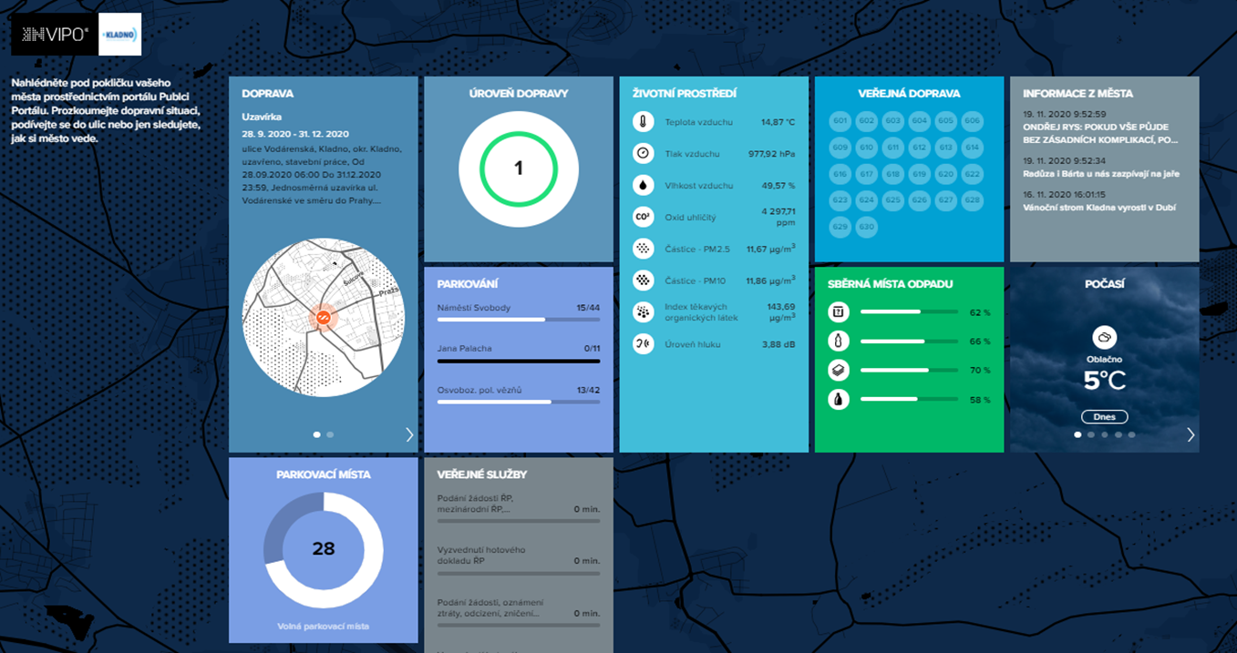
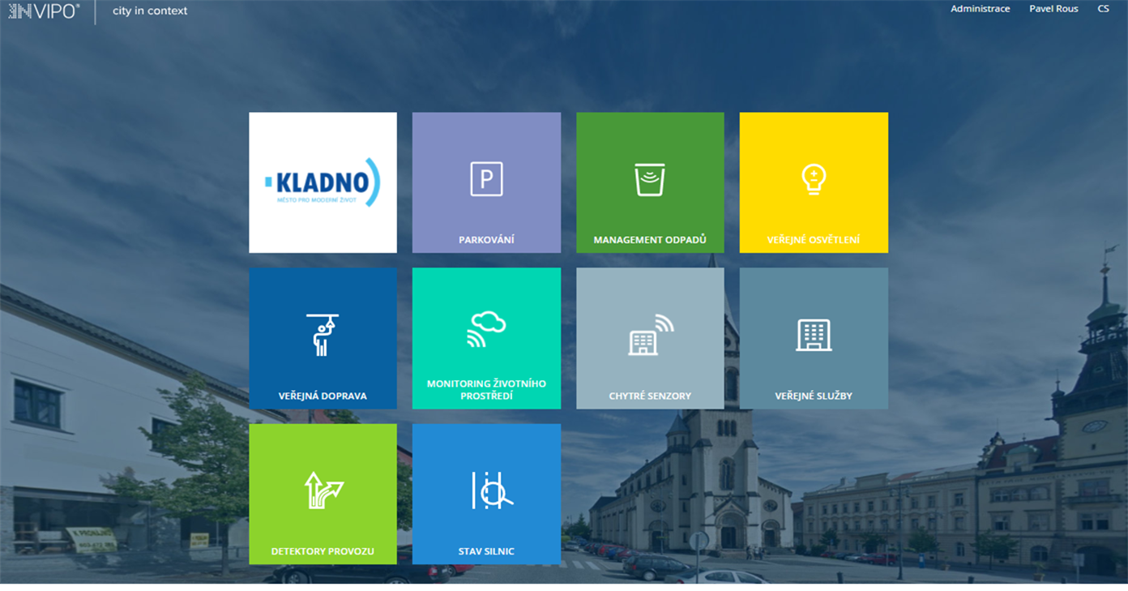
Smart Kladno
2018 – 2020 = Pilotní projekt Smart city. Cílem bylo získat reálné zkušenosti.
Invipo = Integrační platforma pro sběr a prezentaci dat, získaných ze senzorů a čidel různých výrobců.
Operátorský dashboard i městský portál pro poskytování informací široké veřejnosti.
Komunikace po optické síti města.
Řešeny oblasti: Parkování; Zaplněnost podzemních kontejnerů; Městská hromadná doprava; Sledování dopravy; Měření počasí a kvality ovzduší; Veřejné služby; Sledování kvality silnic.
Projekt provázán s “Dopravní telematikou”, jehož předmětem byla instalace elektronických označníků a LED tabulí na 70 zastávkách MHD.
Nyní v plánu: veřejné osvětlení; veřejné budovy; e-kola; odečty vody, apod. K tomu město potřebuje smart metering, chytré značení/navigace v dopravě

Slide 12
Příklad - renovace budov
Budovy města - cíle: 29 % úspora energie; 49 % úspora emisí CO₂
14 městských budov (ZŠ, aquapark, magistrát, aj.) zmapován potenciál úspor energie přes EPC.
Pro každou budovu navrženy úpravy (stavební a energetické). Může jít o zateplování; výměnu předávacích stanic, výměnu kotlů, výměnu termostatických ventilů, modernizaci osvětlení, výměnu čerpadel, efektivní řízení vzduchotechniky, spořiče vody, apod.
Navrženy 3 návrhy: standartní EPC (menší opatření; krátká návratnost); významné stavební opatření (rozsáhlá opatření; delší návratnost); stavební opatření financované z OPŽP.
Dalších 9 budov připraveno k analýze.
Celek zařazen pod financování Národní rozvojové banky prostřednictvím EIB nástroje ELENA. Následně také využití OPŽP.

Slide 13
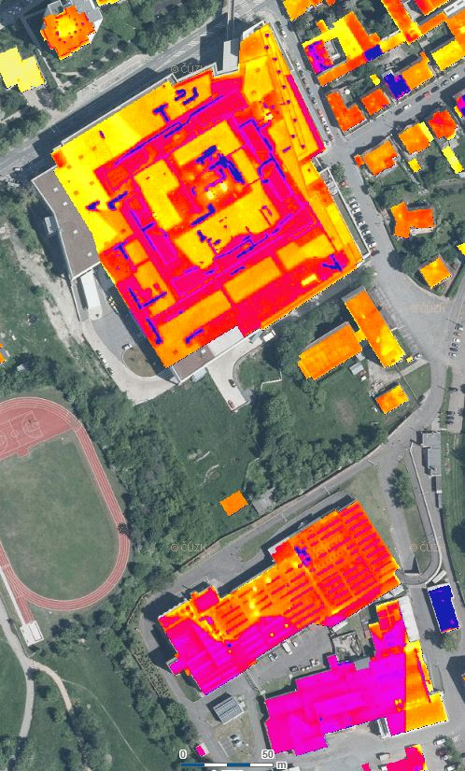
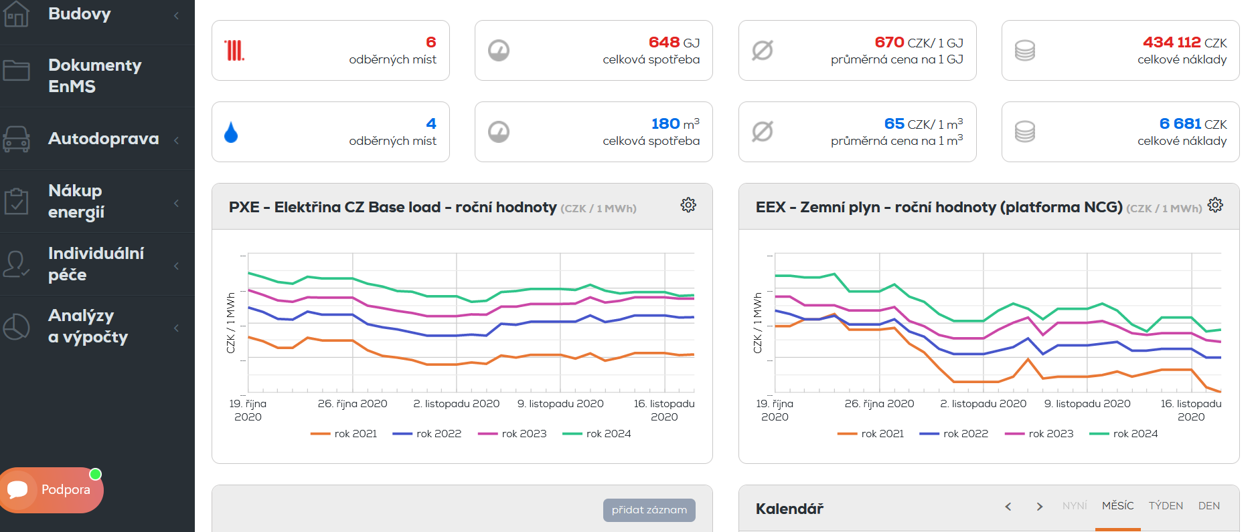
Další projekty (v realizaci či v přípravě)
Energetický management města (ale stále malá kapacity).
Termosnímkování města.
Sdílení elektrokol.
Energetické hospodářství na Zimní stadioně.
Instalace FVE – budovy měst; případně širší pokrytí. Nový byznys plán pro městskou organizaci (???)
Retrofit veřejného osvětlení.
Elektromobilita – ve veřejné dopravě; v individuální dopravě.
Renovace teplárenství (velký otazník)
Nutné řešit - parkování, chytrá regulace, ISO vs. audit, apod.
Zmapování dalších možností - využití důlní vody, ZEVO.

Slide 14
Positive Energy District

Slide 15
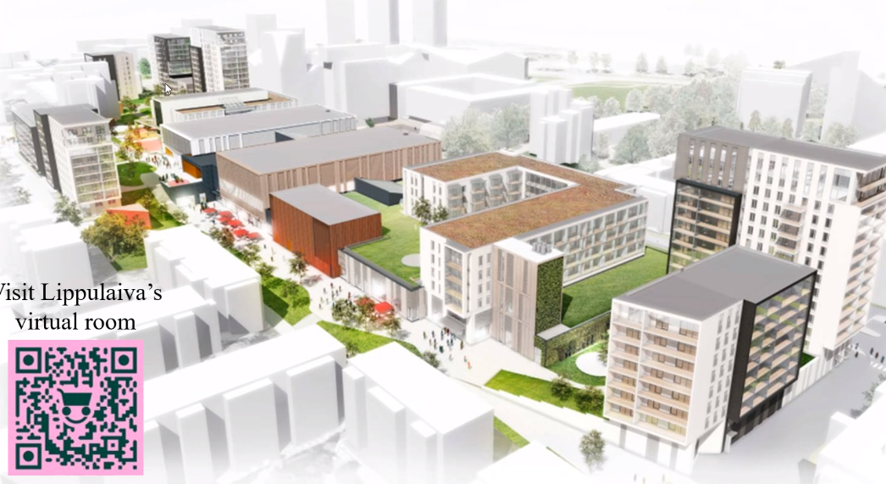
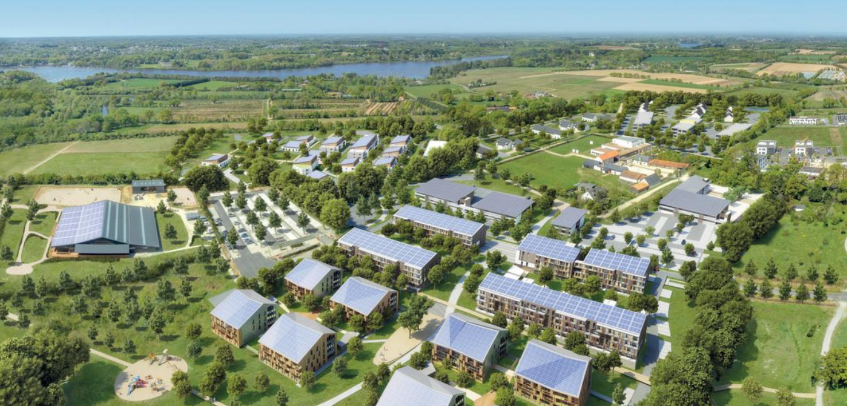
Co je PED … I. díl
Energeticky plusová městská čtvrť.
Dosahuje energeticky aktivní bilance (tj. více energie vyrobí než spotřebuje) a současně nabízí vysoký standard kvality života.
Dosažení plusovosti dochází integrací
systémů a energie z obnovitelných zdrojů
skladováním energie
I např. využití odpadního tepla
zlepšování energetické účinnosti
optimalizací toků energie mezi spotřebiteli energie, výrobci a skladováním.
Jde za rámec zero energy building (ZEB) konceptu.
Konceptuálně jde o energetickou komunitu ve větším rozsahu.
Budovy - Passivhaus label
3000 obyvatel
Přebytek z fotovoltaiky
V zimě nulová spotřeba na vytápění
Individuální smart metering

Slide 16
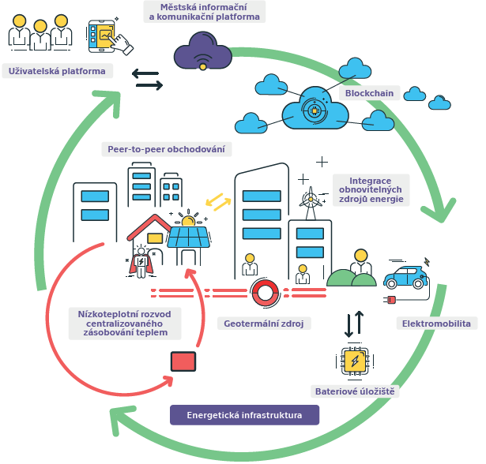
PED Kladno – součást vize i perspektiva dílčích projektů
PED jako součást vize města.
PED je součást testování nových konceptů ve městě.
PED je součástí návrhu Akčního plánu pro udržitelnou energii a klima (SECAP).
Pro PED bude připraven i nový energetický management města.
PED budou ovlivňovat i nová pravidla pro výstavbu; budoucí plánovací smlouvy.
Kladno je součástí PED City panel a dalších iniciativ - přenos znalostí.

Slide 17
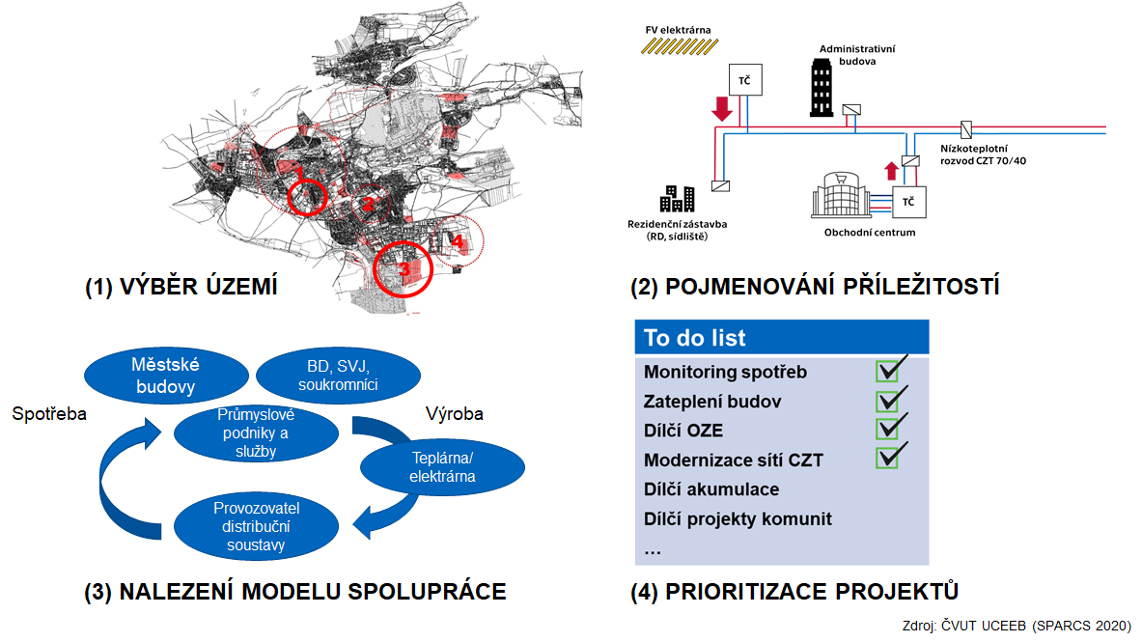
PED Kladno – co máme za sebou
Osvěta, vysvětlení konceptu, komunikace s partnery.
Analýza stakeholderů – postoje k PED.
Analýza lokalit vč. detailních návrhů (lokality budou dále zpřesňovány).
Tvorba předběžných konceptů energetického/ekonomického řešení.
Sběr dat pro PED v rámci SECAP.
Oslovení partnerů v lokalitách (i soukromé subjekty).
Jednání s business a development partnery.
Založení Pracovního týmu.
Dílčí investice (např. Zimní stadion Kladno).

Slide 18
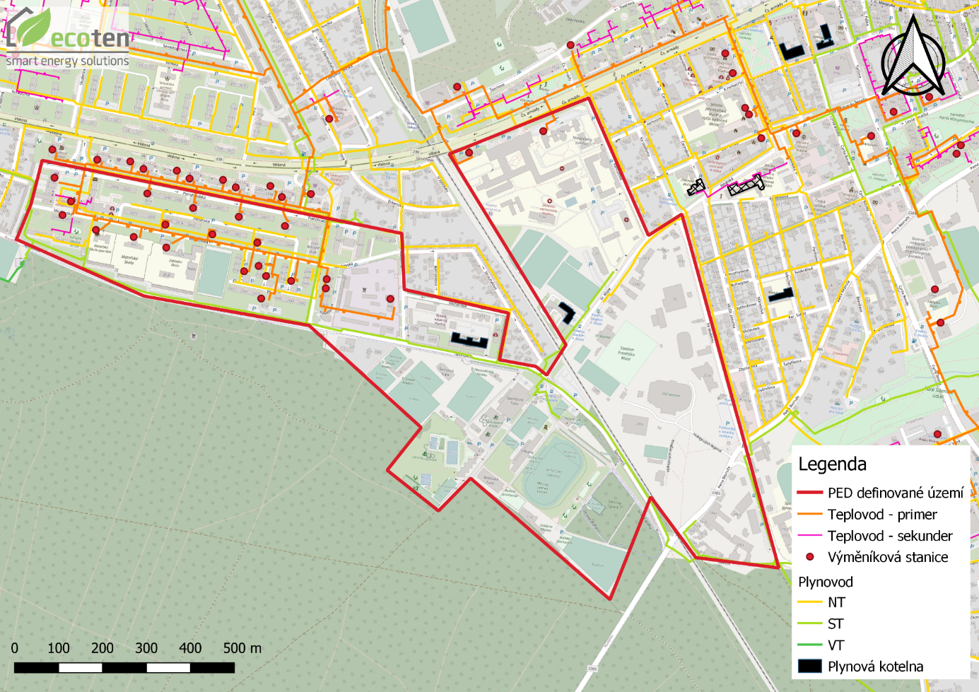
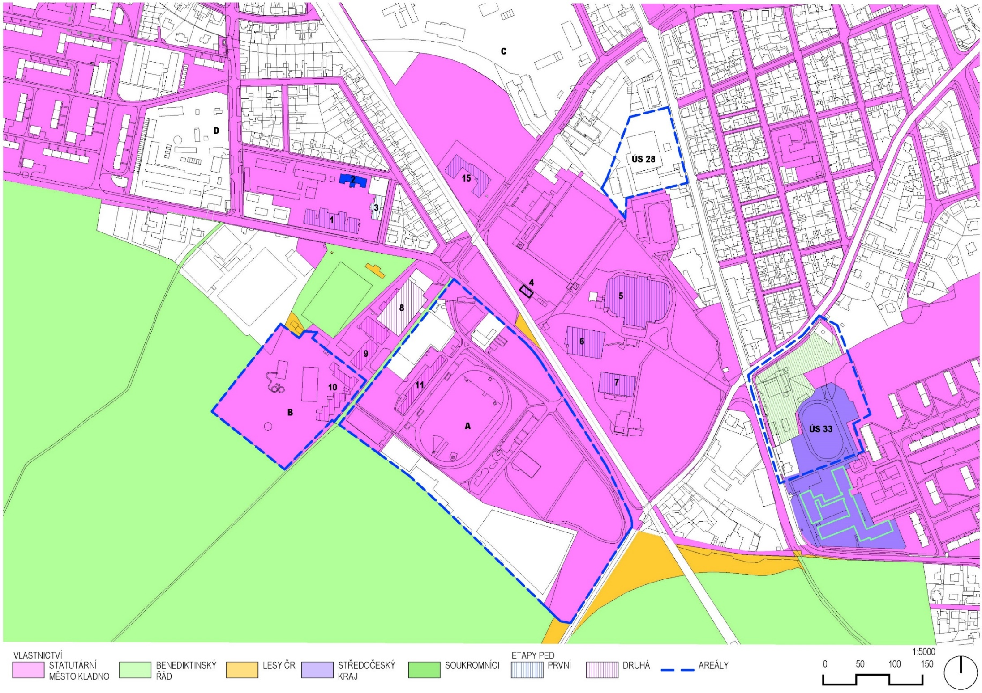
PED Kladno Sletiště – hranice, budovy

Slide 19



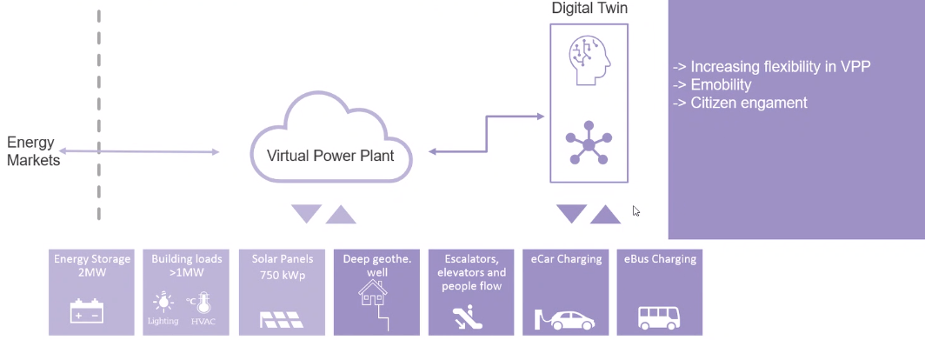
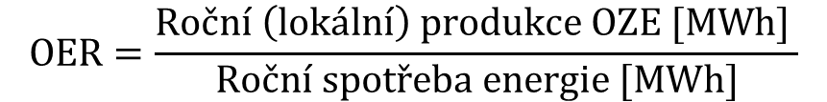
PED Kladno Sletiště – první koncepty
Produkce obnovitelné energie
Fotovoltaické elektrárny, kogenerace z biomasy
Spotřeba energie v dané části města
elektřina
chlazení
vytápění
Tepelná čerpadla, solární výtopna, kogenerace z biomasy, odpadní teplo
FV elektrárna
….
Zdroj
tepla
Budovy sportovišť
Tepelné čerpadlo
Elektrokotel
Plynová kogenerace
Nízkoteplotní rozvod CZT
TČ
Budovy v lokalitě
Sportovní či jiná infrastruktura
$$OER=\frac{Roční \left(lokální\right) produkce OZE [MWh] }{Roční spotřeba energie [MWh]}$$

Slide 20
Když se řekne partnerství ….

Slide 21
Doba paralelních světů je pryč … Jen společně bude možné něco změnit
Ekosystém spolupráce – Platforma pro rozvoj energetiky (město, jeho organizace, firmy, NGOs, výzkum, regionální i národní partneři).
Expertní skupiny pro priority města a projekty.
Velmi intenzivní dvoustranná či vícestranná setkání / viz analýza stakeholderů.
Město jako propojující HUB – provázanost mezi odbory, mezi odbory a politiky, mezi experty, i vůči občanům.
Nutná provazba na kraj či další města (nejen sousedící) + inovační centrum.
Quadruple helix – město / univerzity a výzkum / průmysl a firmy / společnost a občané.
Komunikace s bankovním sektorem , byznysem, developery a investory; úzká komunikace se správci programů na národní úrovni.
Zapojení občanů - Covid situaci velmi komplikuje; snaha o pravidelné informování; reálná participace je zatím plán než realita.

Slide 22
Proces učení se … a výzvy zároveň
Nová témata (čistá energetika, PED, virtuální elektrárna, aj. ) + nové projekty (obnovitelné zdroje, energetické komunity, renovace budov, aj.) = vlastně nejsou tak nové; jde o změnu pohledu na možnosti řešení a změnu smýšlení.
Nedíváme se na aktivity a projekty staticky, ale optikou dynamiky a reflexe faktorů, které nás neustále ovlivňují (legislativa, ekonomika, změna trhu, technologie, lokální kontext, apod.).
Participace (na místní i jiné úrovni) je klíčová.
Spolupráce se zahraničními partnery a různé ukázky možných řešení nám ukazují různé varianty.
Snaha o kontinuální aplikaci „co-creation“, co-design“, „co-decision“ …
Budování kapacit, znalostí, spolupráce - to je základní kámen pro dosažení (nějaké) změny.
Klíčové otázky: budoucnost CZT; design decentralizace a komunit; digitální řízení; testování nových řešení; balancování toků a flexibilita; stabilizace sítě; využití dekády dotačních a nedotačních titulů.

Slide 23
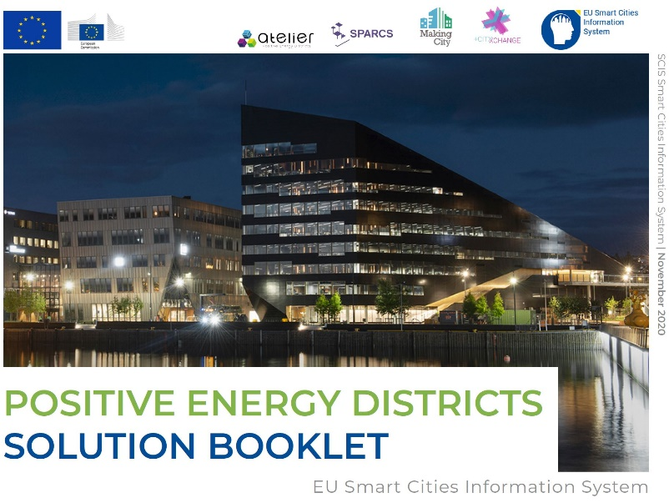



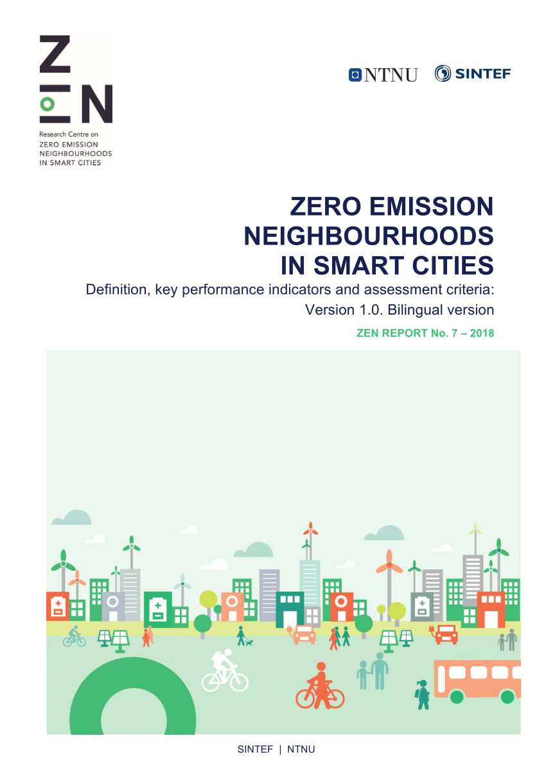
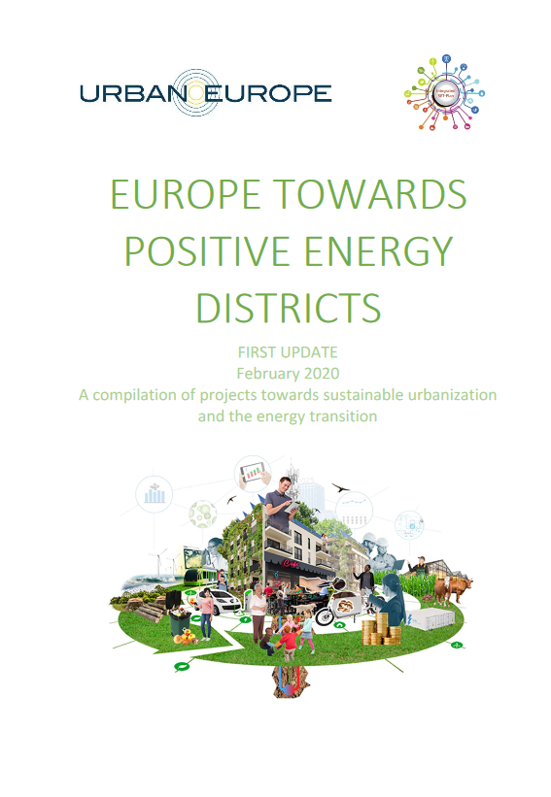


Související iniciativy

Slide 24
Mezioborová spolupráce a participativní design

Slide 25
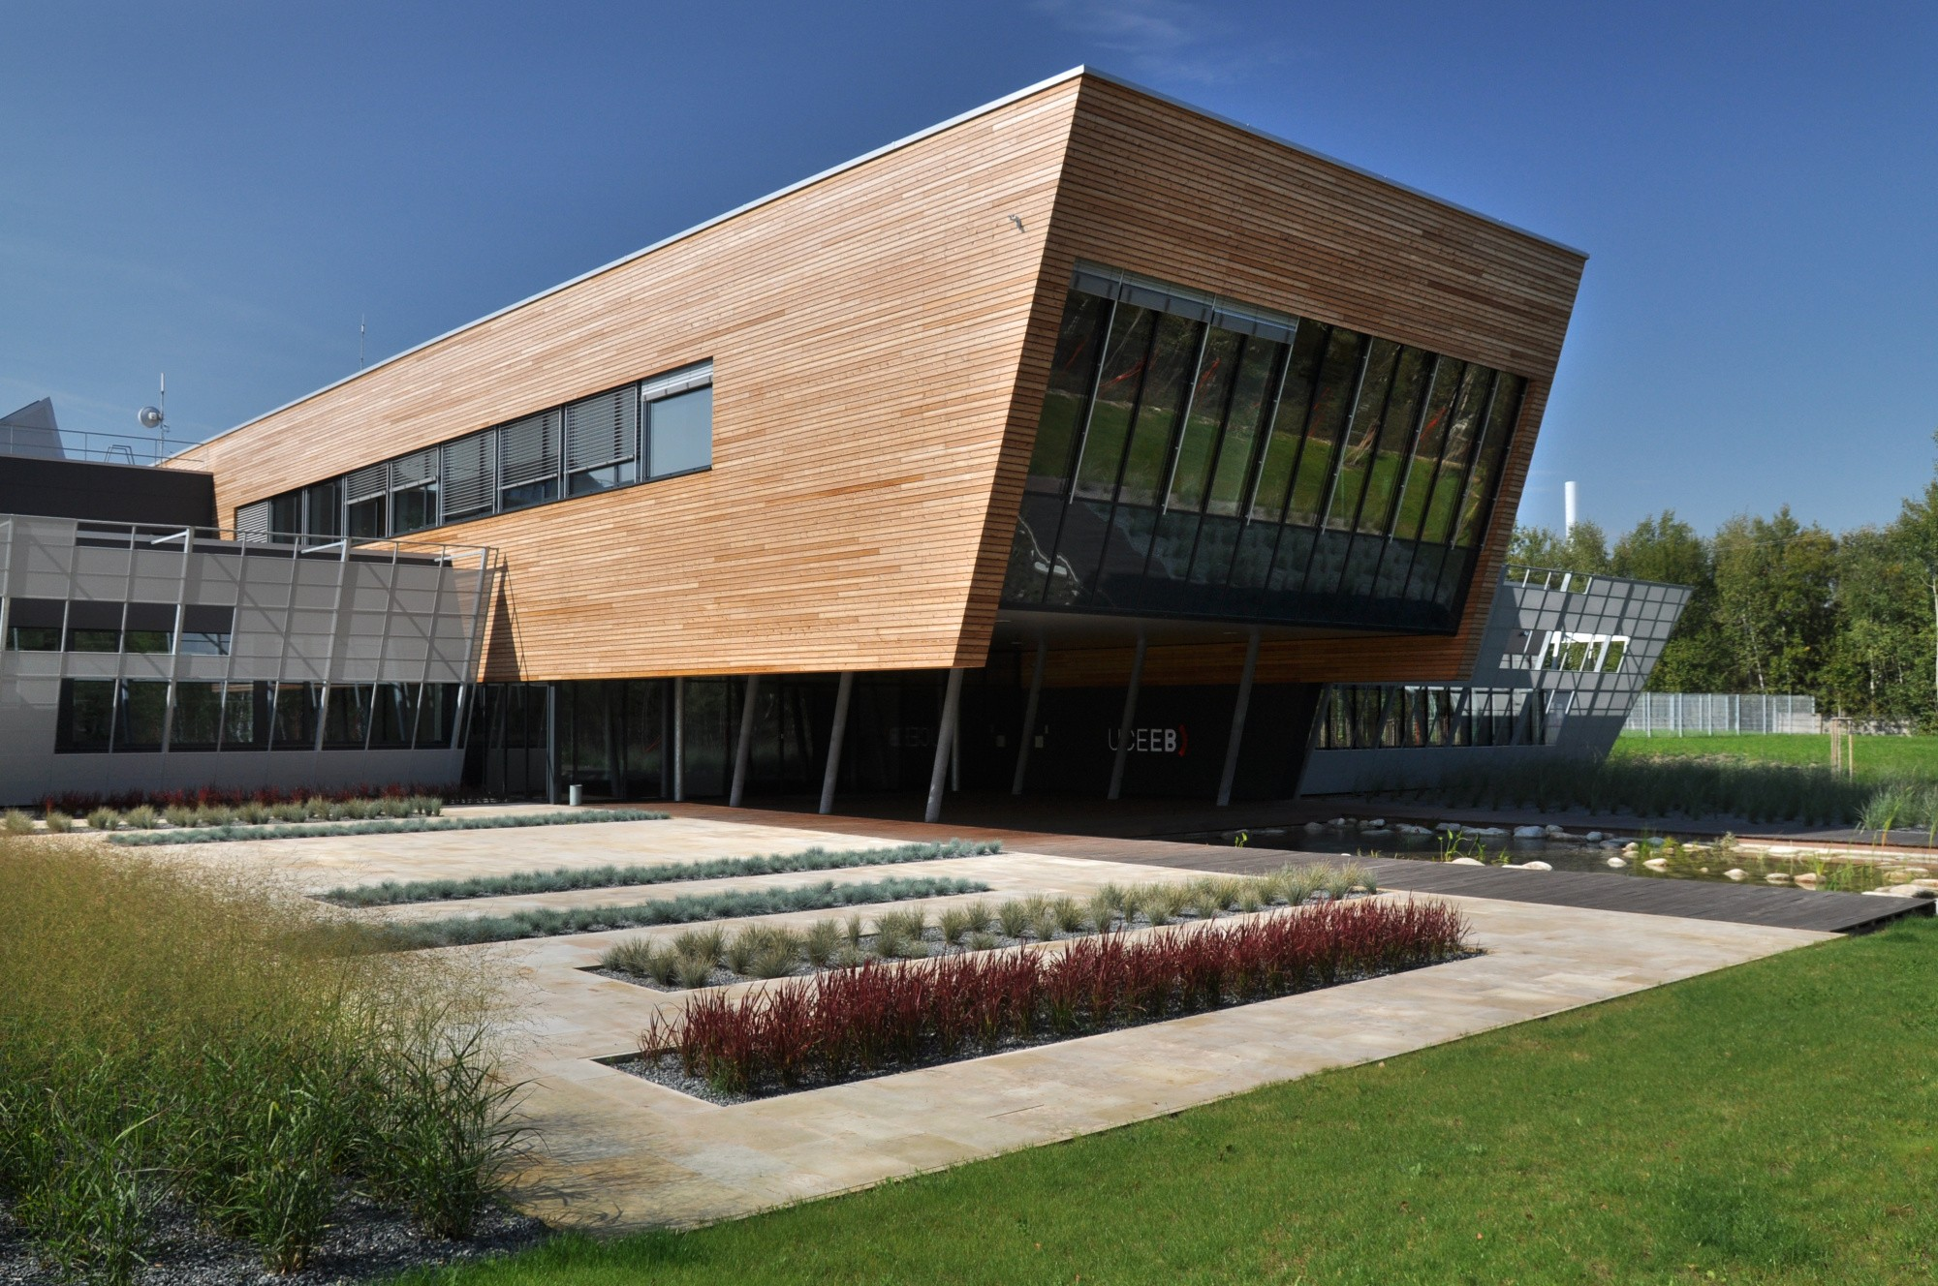
Univerzitní centrum energeticky efektivních budov, Buštěhrad

Slide 26














Městské inovace
Metodiky a technické standardy
Pilotování technologií v reálném prostředí
Komplexní podpora projektů veřejné výstavby
Odborná podpora obcí při zavádění inovací
Ministerstva / národní orgány
Regionální instituce
Obce / místní veřejní zadavatelé

Slide 27

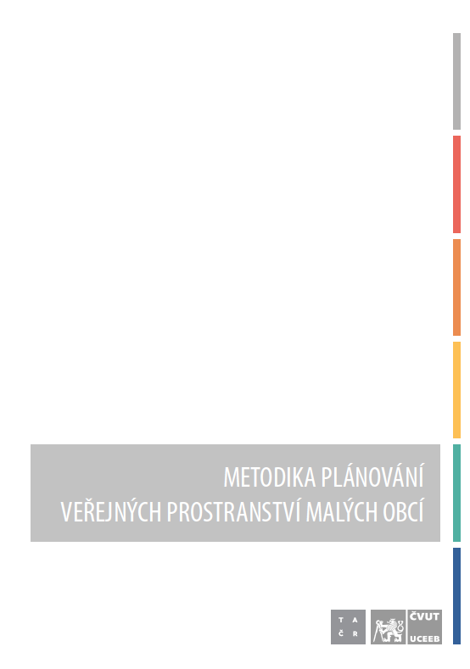
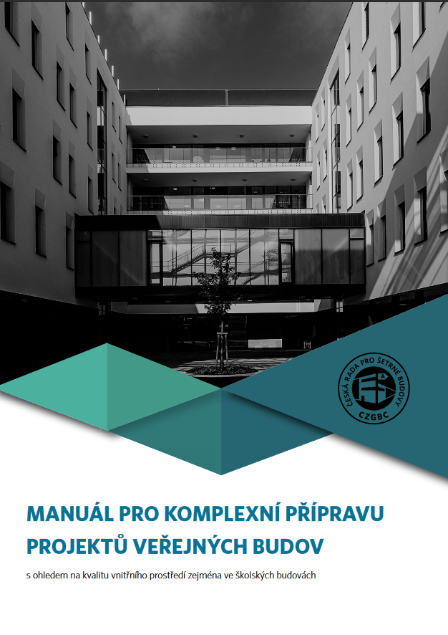
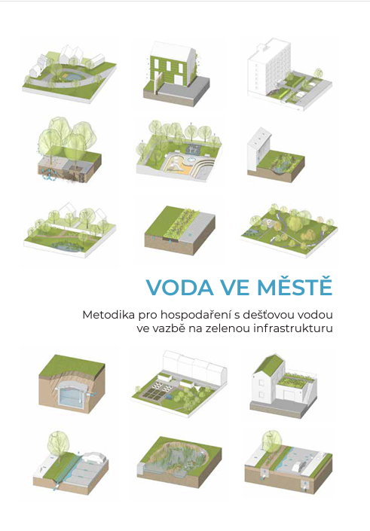
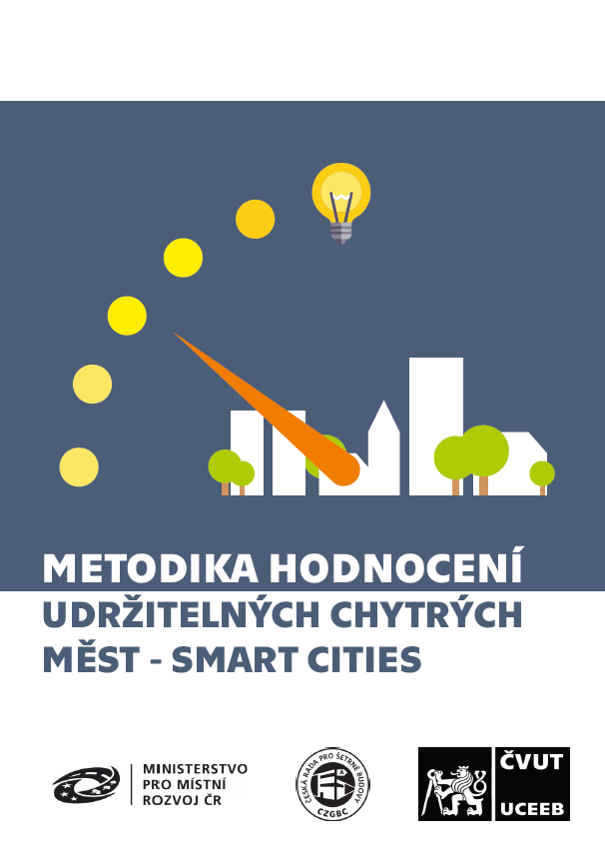
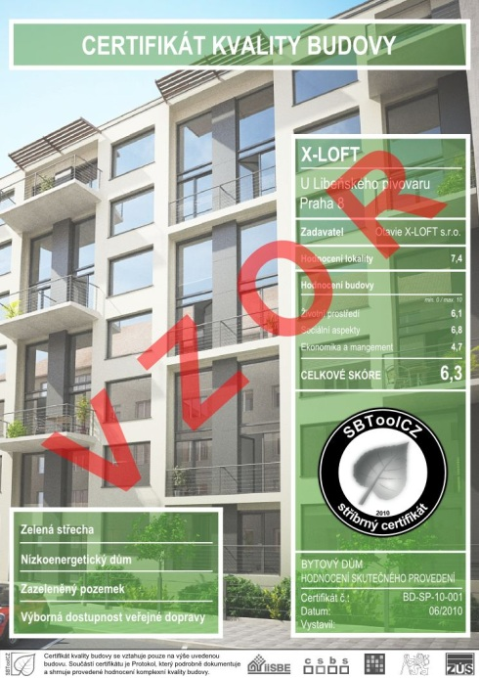
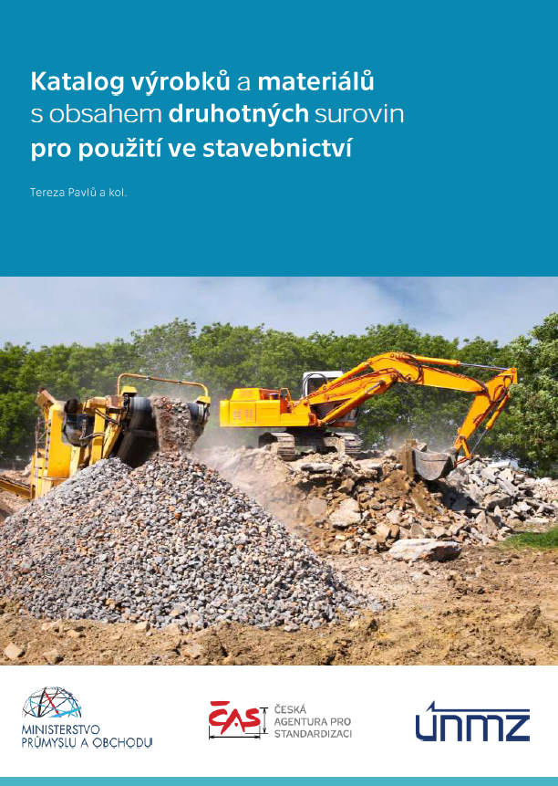
ZDROJE PRO OBCE

Slide 28

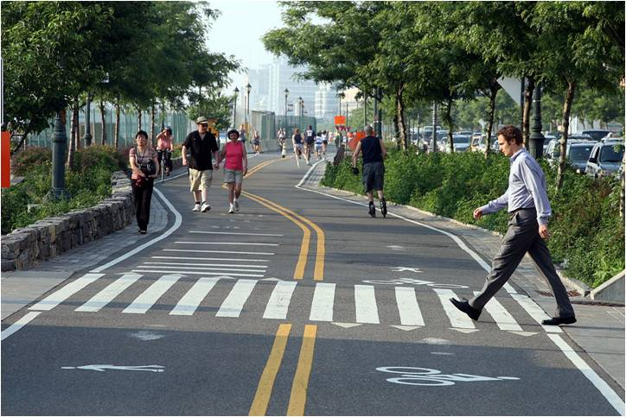
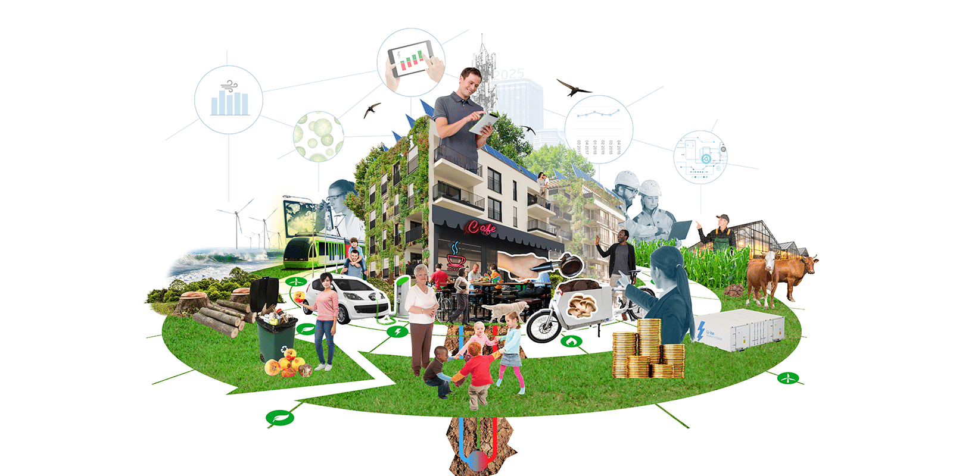

OBLASTI SMART CITY/MĚSTSKÝCH INOVACÍ

Slide 29
Výzkum a inovace v oblasti energetické transformace
Modely zakládání a provozu PED
Transformace CZT a integrace OZE
Připravenost budov na komunitní energetiku
Expertní systémy pro design projektů (technologie, ekonomika, environmentální udržitelnost)
Nástroje pro energetický management v kom.en.
Senzorika a prediktivní řízení v lokální energetice
Nové organizační, obchodní a provozní modely
Společenský rozměr energetické transformace (dopady, přínosy)

Slide 30





Energetická transformace: lokální a komunitní energetika
Technologie
Ekonomika
Lidé a organizace
ČAS: PROCESY, POSTUPY, STRATEGIE

Slide 31
Inovace v oblasti komunitní energetiky vyžadují nové business modely a organizační modely.

Slide 32
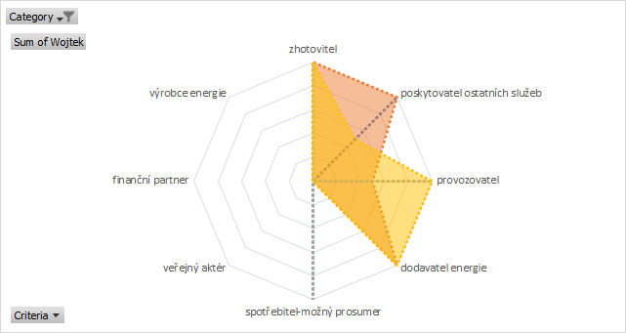
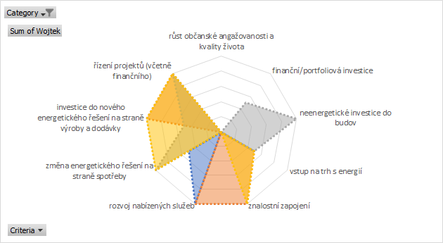
Byznys a investice – role a příležitosti
Role (příklad PED)
dodavatel energie
výrobce energie
zhotovitel
provozovatel
finanční partner
spotřebitel-možný prosumer
poskytovatel ostatních služeb
veřejný aktér
Příležitost (příklad PED)
změna energetického řešení na straně spotřeby
vstup na trh s energií
investice do nového energetického řešení na straně výroby a dodávky
neenergetické investice do budov
finanční/portfoliová investice
rozvoj nabízených služeb
znalostní zapojení
řízení projektů (včetně finančního)
růst občanské angažovanosti a kvality života
Nové modely = aktéři v nových rolích, změna strategie

Slide 33
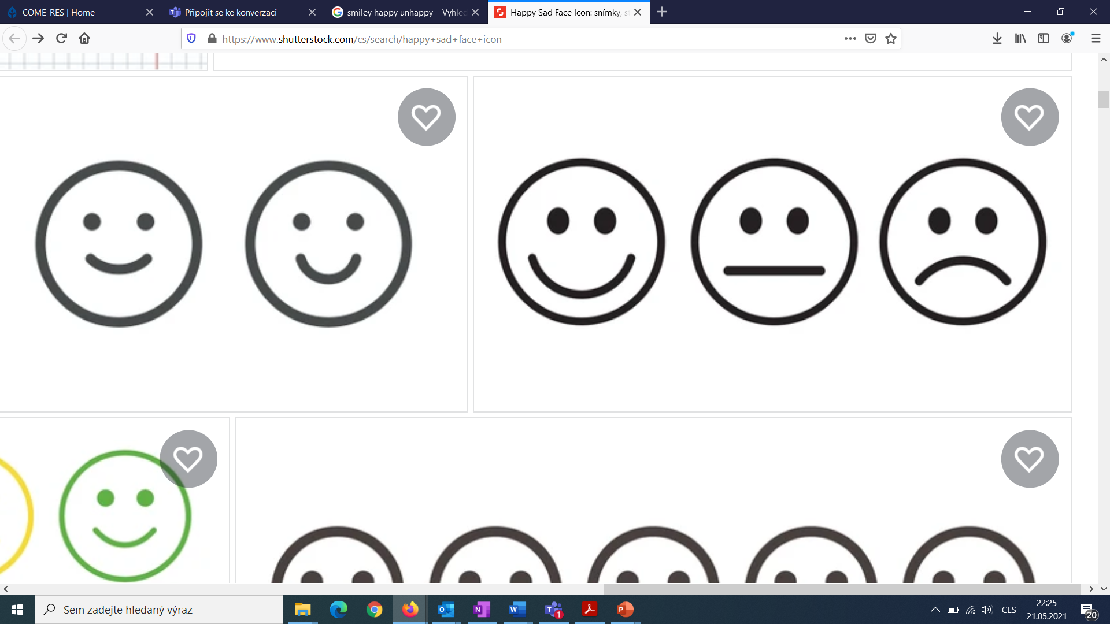
Hledání vzájemně výhodných modelů
Město-dodavatel / win-win řešení - příklady
Příklad 1 | Vlastníci budov | Dodavatel tepla
EPC projekt na budovy
Dlouhodobý kontrakt na dodávku tepla
EPC v kombinaci se závazkem dlouhodobého odběru
Příklad 2 | Členové energetického společenství | Distributor elektřiny/poskytovatel en. služeb
Zvýhodněný pronájem elektrických rozvodů pro členy ES
Lokálně vyrobená elektřina z OZE využití pro veřejné elektrodobíjení
Kombinace zvýhodněného pronájmu pro ES s výkupem elektřiny z OZE pro elektrodobíjení

Slide 34


Řešení, která přebíráme ze zahraničí často fungují díky dobře nastaveným modelům, legislativnímu rámci a aktivní společnosti.
Jak dohnat desítky let vývoje?
Jak podpořit přenositelnost řešení do našeho kontextu?
Jak přizpůsobit náš kontext novým řešením?

Slide 35
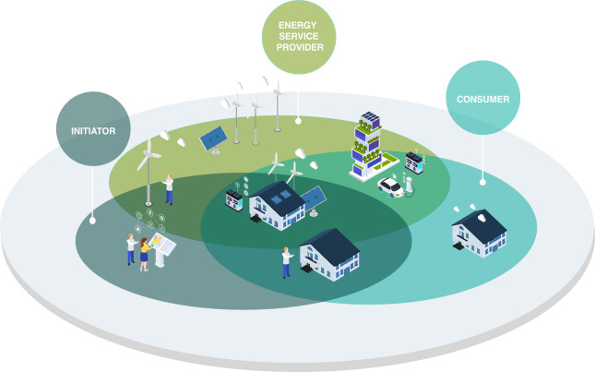
V komunitní energetice není žádoucí realizovat izolované projekty.
Energetické společenství ≠ investoři jednoho projektu.
Jednotlivá řešení vzájemně ovlivňují svojí úspěšnost a celkovou bilanci systému.
Hledání synergií mezi partnery a sektory
Potřeba propojovat aktéry, vytvářet společnou vizi, zajistit vzdělávání a poradenství.

Slide 36
Je potřeba, aby byli připraveni všichni klíčoví aktéři, jinak nebude systém férový a vyvážený.
Sociální a organizační učení
Budování kapacity klíčových aktérů
Poradenské služby a manuály
Financování přípravné fáze projektů
V ČR bude klíčová role místních samospráv

Slide 37



Kroky v rámci Kladna
Analýza výchozího stavu a vhodných lokalit
Analýza trendů a zahraničních příkladů
Analýza stakeholderů a jejich potřeb
Nastavení spolupráce – pracovní skupina, tvorba vize
Výběr vhodných lokalit a dílčích projektů
Participativní design projektu PED
Monitoring, evaluace, učení

Slide 38
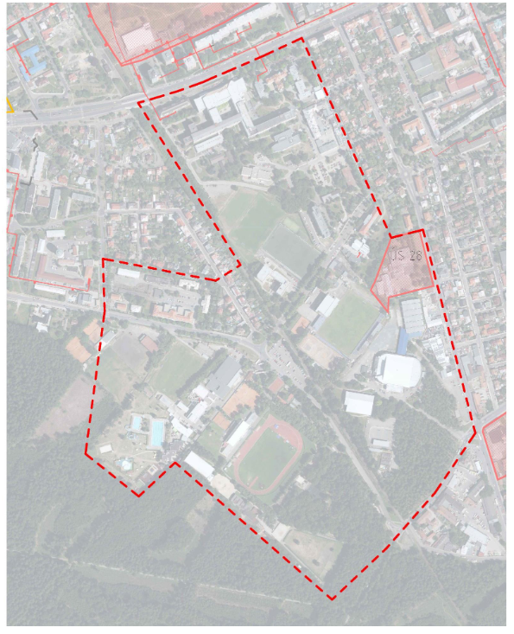
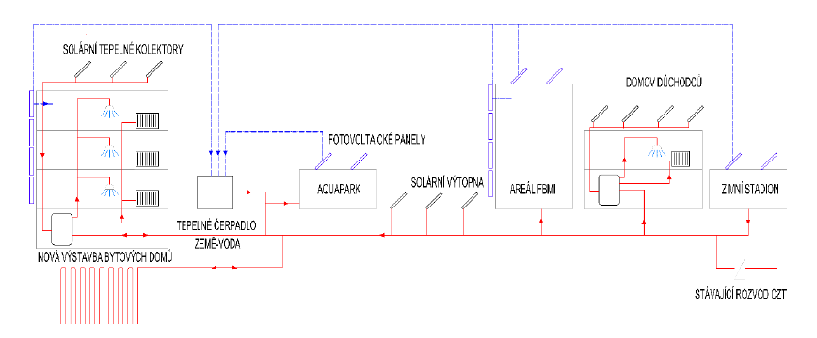
Analýza aktuálního stavu a možností
Energetika – potenciál nových zdrojů, možnosti transformace CZT, téma důlní vody…
Urbanismus – vhodné oblasti pro komplexní rozvoj, vazba na další oblasti
Společenské vědy – kdo je kde v území, možné přínosy a dopady
Ekonomie – kde se vezmou peníze, jak zapojit místní do investic a provozu?

Slide 39
Analýza stakeholderů
Klíčový aktéři v území:
  Organizace města
  Dodavatelé a distributoři
  Vlastníci budov a pozemků
  Místní firmy
  Spolky
  Univerzita a školy…
Kategorizace a typologie
Hloubkové rozhovory
Zvyšování informovanosti

Slide 40
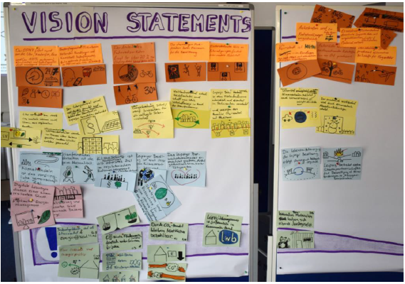
Tvorba vize
Vazba na ekosystém pro lokální energetiku
Zarámování do celkové vize města – vazby mezi oblastmi
Status QUO – kde jsme
  Průzkumy a expertní analýza
  Dotazníky
Galerie trendů
Popis problémů a výzev
Formulace cílových stavů
Společné usnesení

Slide 41
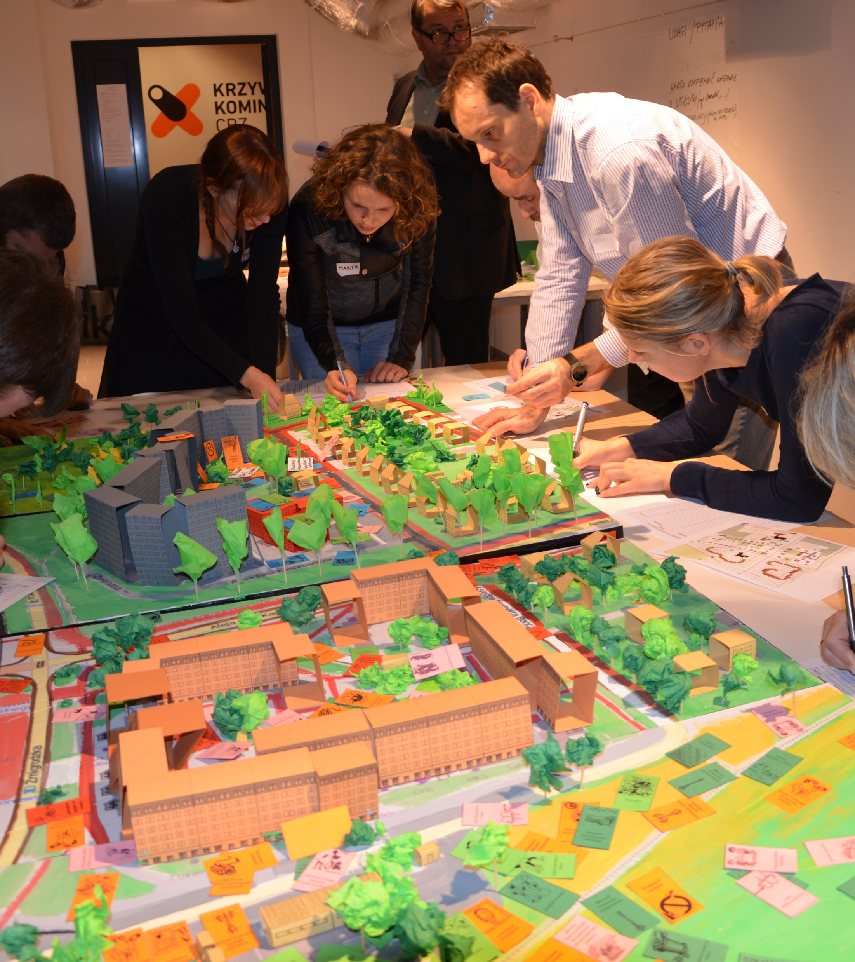
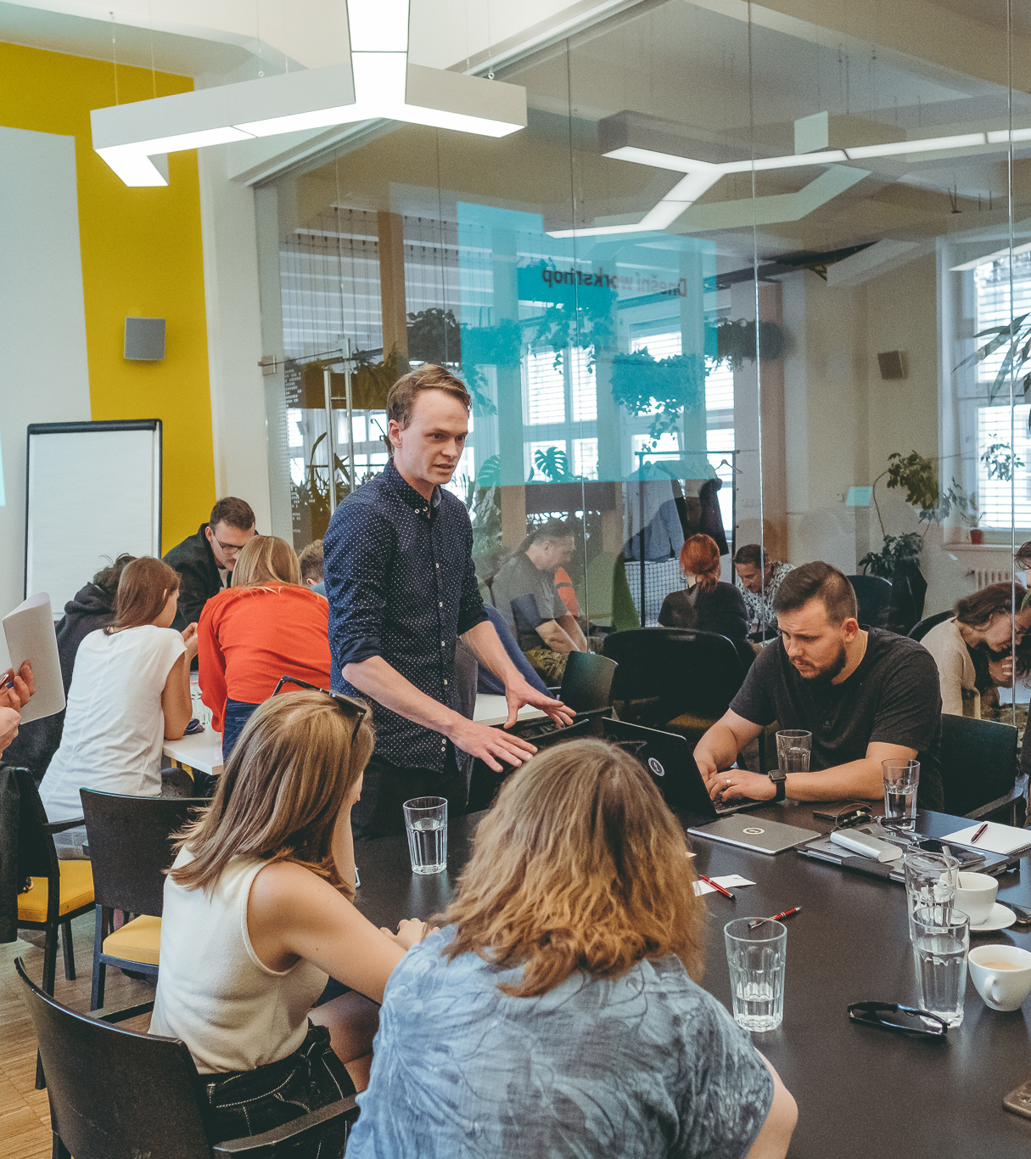
Participativní design PED a dílčích projektů
Dokončení výběru lokality pro PED
Návrh zásobníku projektů
Vytvoření plánu energetické transformace „Road mapa“.
Workshopy
Expertní a mezinárodní spolupráce

Slide 42
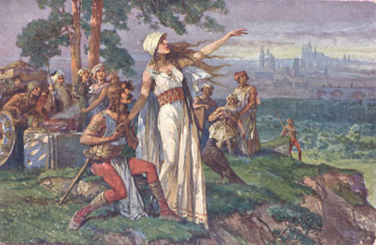
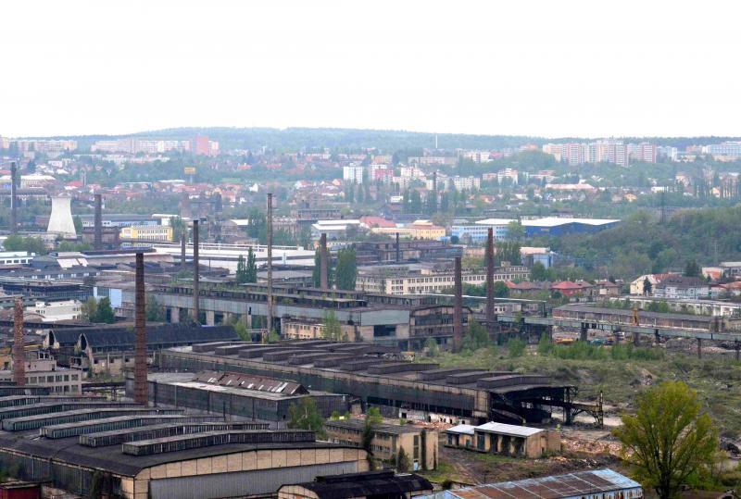
Další kroky…

Slide 43
Děkujeme za pozornost

